Slide 1
Презентація на тему курсової «Алгоритм Brotli від Google для стискання веб-даних»
Виконав Ткач Назар

Slide 2
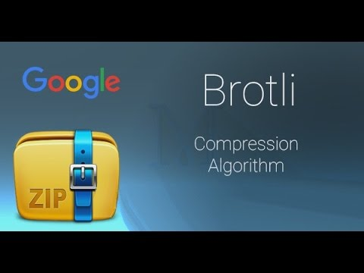
Актуальність
- новий алгоритм (2015)
- нові можливості
- застосування в нових версіях
браузерів.
- відсутність досліджень

Slide 3
Унікальність
Проведений детальний аналіз роботи алгоритму
Визначені особливості алгоритму та його реалізації
Проведені порівняння та тестування роботи алгоритму на різних корпусах даних та при різних налаштуваннях параметрів якості.
За критеріями оцінювання були визначені найефективніші методи для роботи з ними.

Slide 4
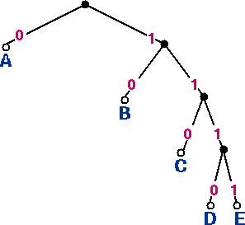
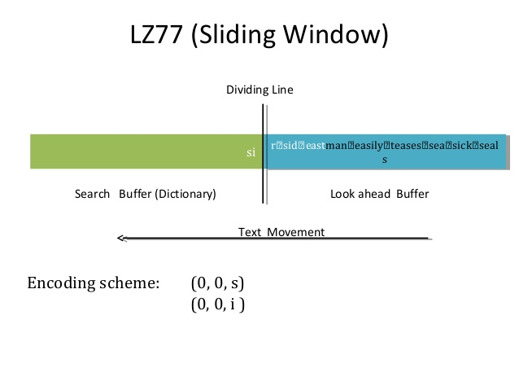
Теорія
Brotli = LZ77 + алгоритм Хаффмана + особливості

Slide 5
Особливості
Алгоритм перетворює вхідні дані на послідовність складних мета-блоків, де зберігає необхідну для відновлення інформацію.
Кодування різних елементів мета – блоку відбувається завдяки різним префіксним кодам та алгоритму LZ77.
Використаний великий статичний словник для зберігання найбільш вживаних слів.
Розроблена система контекстного моделювання для роботи з різними даними.

Slide 6
Критерії оцінювання
Швидкість стискання
Швидкість відновлення
Відношення стискання
Коефіцієнт(відношення) стискання

Slide 7
Порівняння
 | СR | CS | DS
brotli 1 | 3.381 | 98.3 | 334.0
brotli 9 | 3.965 | 17 | 354.5
brotli 11 | 4.347 | 0.5 | 289.5
deflate 1 | 2.913 | 93.5 | 323.0
deflate 9 | 3.371 | 15.5 | 347.3
zopfli | 3.580 | 0.2 | 342.1
lzma 1 | 3.847 | 10.2 | 70.0
lzma 9 | 4.240 | 3.9 | 71.7
lzham 1 | 3.836 | 3.9 | 116.0
lzham 4 | 3.952 | 0.5 | 117.7
bzip2 1 | 3.757 | 11.8 | 40.4
bzip 2 9 | 3.869 | 12.0 | 40.2

Slide 8
Тестування
 | E.coli | bible.txt | world192.txt
CR 1 | 3.282 | 3.149 | 3.272
CR 4 | 3.775 | 3.391 | 4.628
CR 9 | 3.845 | 4.052 | 4.910
CS 1 | 15.15 | 14.78 | 14.74
CS 4 | 2.93 | 3.35 | 1.63
CS 9 | 0.37 | 0.63 | 1.04
DS 1 | 340.20 | 374.7 | 393.1
DS 4 | 421.3 | 428.0 | 477.3
DS 9 | 491.5 | 559.4 | 477.3

Slide 9
Тестування на релевантних веб-даних
 | CS 1 | CS 4 | CS 9
bootstrap.css | 11.63 | 11.63 | 1.93
bootstrap,min.css | 13.02 | 4.55 | 1.75
bootstrap.js | 9.84 | 4.92 | 1.64
carousel.js | 1.5 | 1.5 | 0.75
collapse.js | 3.95 | 1.18 | 0.59
FileSystem.html | 2.88 | 2.88 | 1.44
HTTPFileSystem.html | 3.77 | 3.77 | 1.88
HadoopPLugin.html | 2.74 | 2.74 | 1.37
 | CR 1 | CR 4 | CR 9
bootstrap.css | 5 | 5.71 | 6
bootstrap.min.css | 4.476 | 5.22 | 6.26
bootstrap.js | 4.809 | 5.94 | 7.21
carousel.js | 3.2 | 4 | 4
collapse.js | 3.25 | 4.33 | 6.5
FileSystem.html | 7.5 | 10 | 15
HTTPFileSystem.html | 7.8 | 9.75 | 13
HadoopPlugin.html | 4.83 | 5.8 | 7.25

Slide 10
Висновки
На даних з стандартних корпусів алгоритм був в середньому швидший за аналогічні.
Результати виконання алгоритму залежать від типу даних які стиснуті ним.
Алгоритм можна налаштовувати для ефективнішої роботи з кожним специфічним типом файлів.
За різних пріоритетів в збереженні тих чи інших ресурсів, можна коригувати роботу алгоритму для заощадження цих ресурсів.

Slide 11
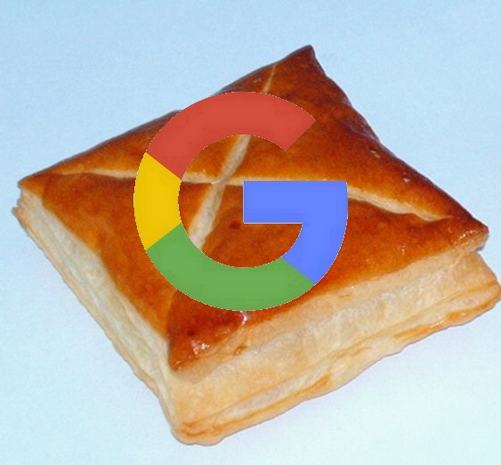
Дякую за увагу !

